Slide 1
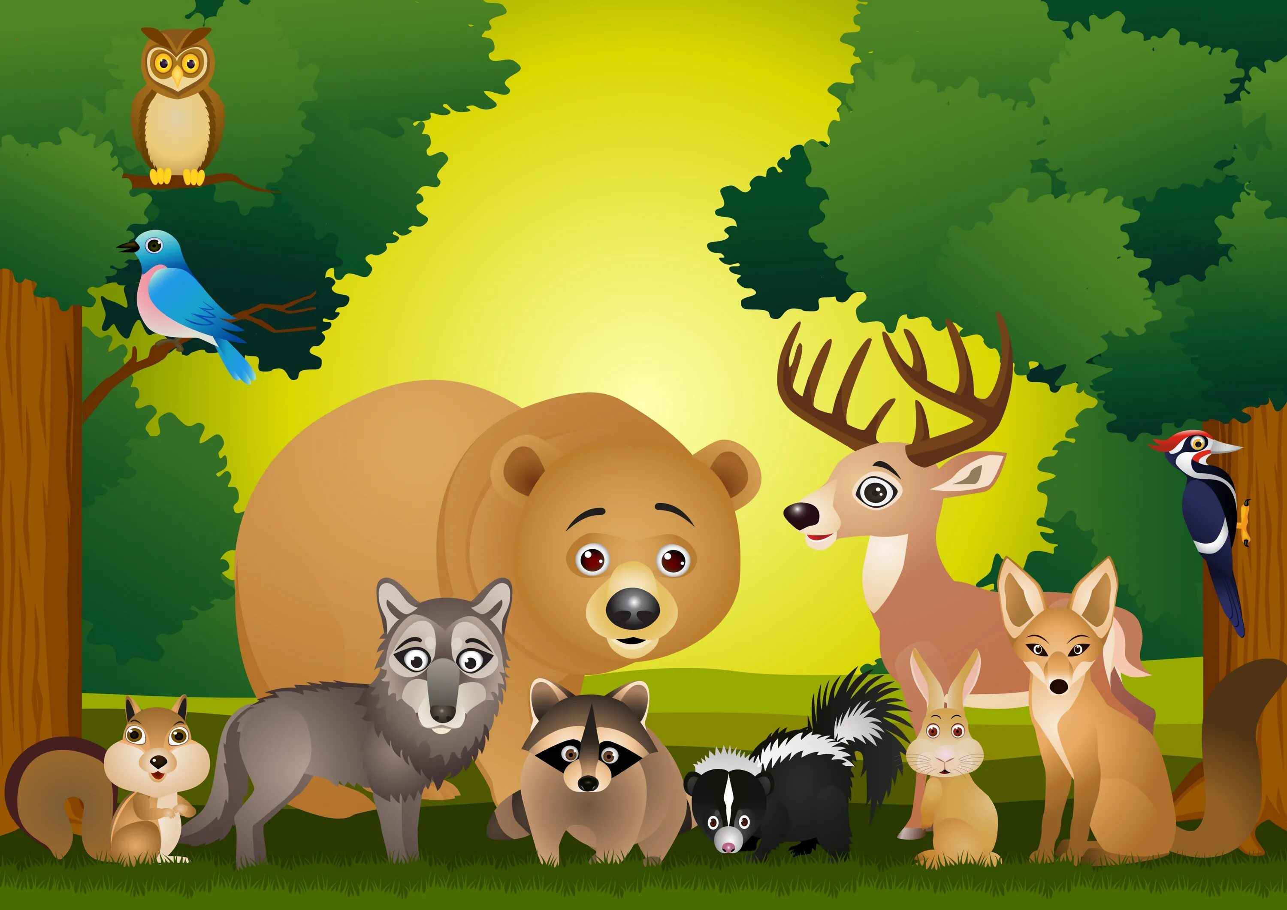
Животные леса
Игра «Меморина»

Slide 2
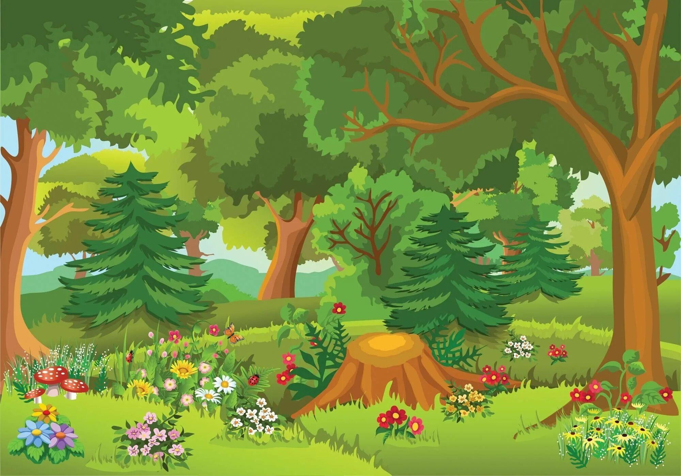
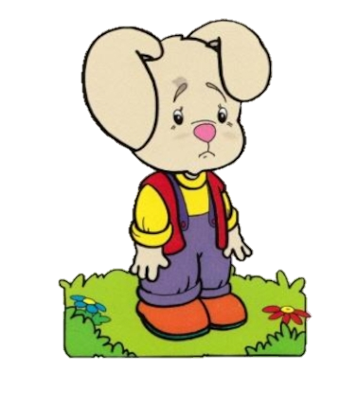
Все животные леса пропали! Помоги их найти.

Slide 3
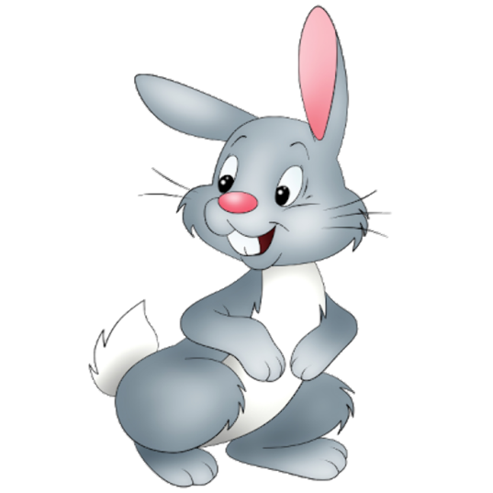
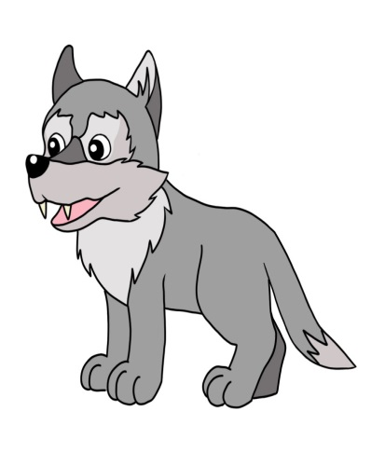
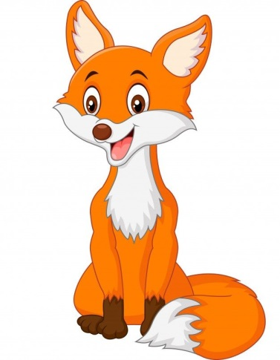


синий
синий
синий
синий
синий
синий
синий

Slide 4





синий
синий
синий
синий
синий
синий
синий

Slide 5
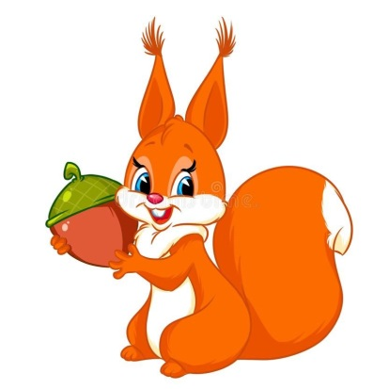
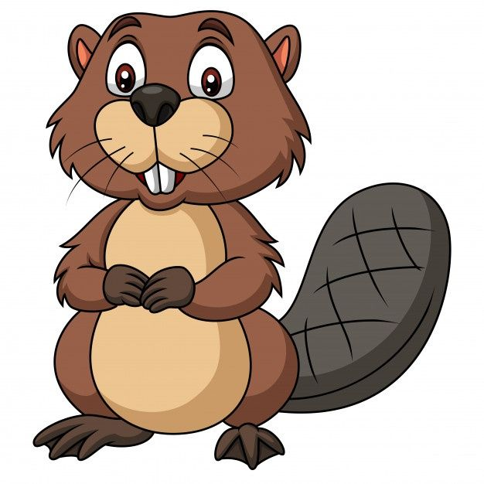
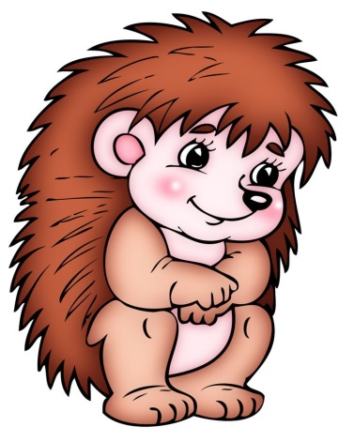


синий
синий
синий
синий
синий
синий
синий

Slide 6
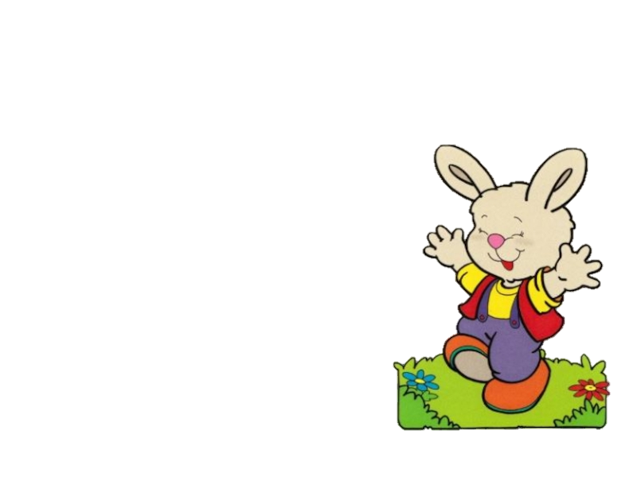
Ура!
Вы нашли всех животных!
Молодцы!

